Slide 1



vLLM 调度核心
ZOMI

Slide 2
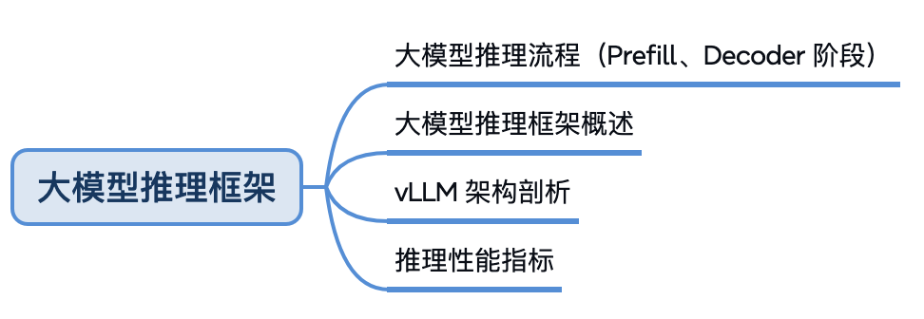
大模型推理

Slide 3

目录
Scheduler 专为优化生成式模型而设计。与普通任务调度器相比，不仅要管理多个请求排队和处理，还要动态分配 GPU 和 CPU 内存、控制数据加载与交换。
Scheduler 基础概念与背景
Scheduler 结构与主要组件
初始化与请求队列的管理
调度流程与任务分配策略
资源管理与调度策略
调度案例分析

Slide 4
01
Scheduler 基础概念与背景

Slide 5
requests (prompts)
LLMEngine
vllm/engine/llm_engine.py
Centralized Controller
(same process as LLMEngine, CPU only)
Distributed Workers (distributed processes with GPUs)
Scheduler
vllm/core/scheduler.py
N ×
Worker
vllm/worker/worker.py
BlockSpaceManager
vllm/core/block_manager.py
CacheEngine
vllm/worker/cache_engine.py
Worker.model
vllm/model_executor/models
BlockAllocator (GPU/CPU)
vllm/core/block_manager.py
PagedAttention
vllm/model_executor/layers/ attention.py
…

Slide 6
vLLM Scheduler 调度的定义与作用
vLLM Scheduler 调度器设计旨在优化多任务环境中的 GPU 和 CPU 资源利用率。 Scheduler 通过以下几种机制来实现该目标：
优先级调度：为请求分配不同的优先级，确保关键任务或延迟敏感任务优先处理。
资源预算控制：定义每一轮调度中允许的最大内存消耗和任务数量，以防止资源过载。
抢占策略：高优先级请求进入系统而资源不足时， Scheduler 选择暂停/中止低优先级任务。

Slide 7
请求类型：预填充和解码
vLLM Scheduler 主要处理两种类型的请求：
预填充（Prefill）：指生成请求的初始阶段，其中模型需要处理用户输入并生成初始的上下文嵌入。预填充任务通常包含较大的计算量，因为它涉及模型权重和输入数据的第一次计算。
解码（Decode）：在初始的预填充阶段完成后，解码任务会根据预填充的上下文生成实际的输出。这一过程包含模型的逐步推理，生成新单词或 token。解码任务通常是增量计算，因为每个步骤的生成都基于前一步的结果。
Scheduler 根据请求类型，放置在相应的队列中并进行优先级控制。通过对这两种请求进行分离处理， Scheduler 可以更好地管理模型的生成过程。

Slide 8
优先级调度
多任务环境中， Scheduler 为每个请求分配优先级。优先级主要由任务的重要性和到达时间决定。优先级调度确保高优先级的任务不被低优先级的任务阻塞，以便资源分配更加合理。
在 _get_priority 函数中首先考虑用户指定的优先级值，其次按照到达时间排序。这一逻辑帮助调度器将高优先级任务快速安排到合适的计算队列中。

Slide 9
预算控制
预算控制是指调度器通过设定的预算（如内存或 token 数量），在每次调度中控制并发请求的数量，防止资源过载。在 vLLM 中，SchedulingBudget 类定义了预算，包括 token_budget（token 数量上限）和 max_num_seqs（请求数量上限）
在 SchedulingBudget 中，调度器会实时检查 token_budget 和 max_num_seqs 是否达到了上限。通过控制这些预算，可以避免单次调度中消耗过多资源，确保模型的稳定运行。

Slide 10
抢占策略
当资源不足且有高优先级请求进入系统时，调度器会采取抢占策略。抢占机制允许调度器将低优先级任务暂停或中止，以释放资源给高优先级任务。调度器通过 _preempt 函数执行抢占操作，并根据具体的策略选择是重新计算还是将任务交换到 CPU 内存。
调度器根据抢占模式（RECOMPUTE 或 SWAP）执行不同的抢占策略。RECOMPUTE 模式会释放资源并标记任务为“等待重计算”，而 SWAP 模式则会将任务的数据交换到 CPU 内存以释放 GPU 资源。这些策略确保了调度器在高负载场景下依然能够有效响应优先级较高的请求。

Slide 11
02
Scheduler 结构与主要组件

Slide 12
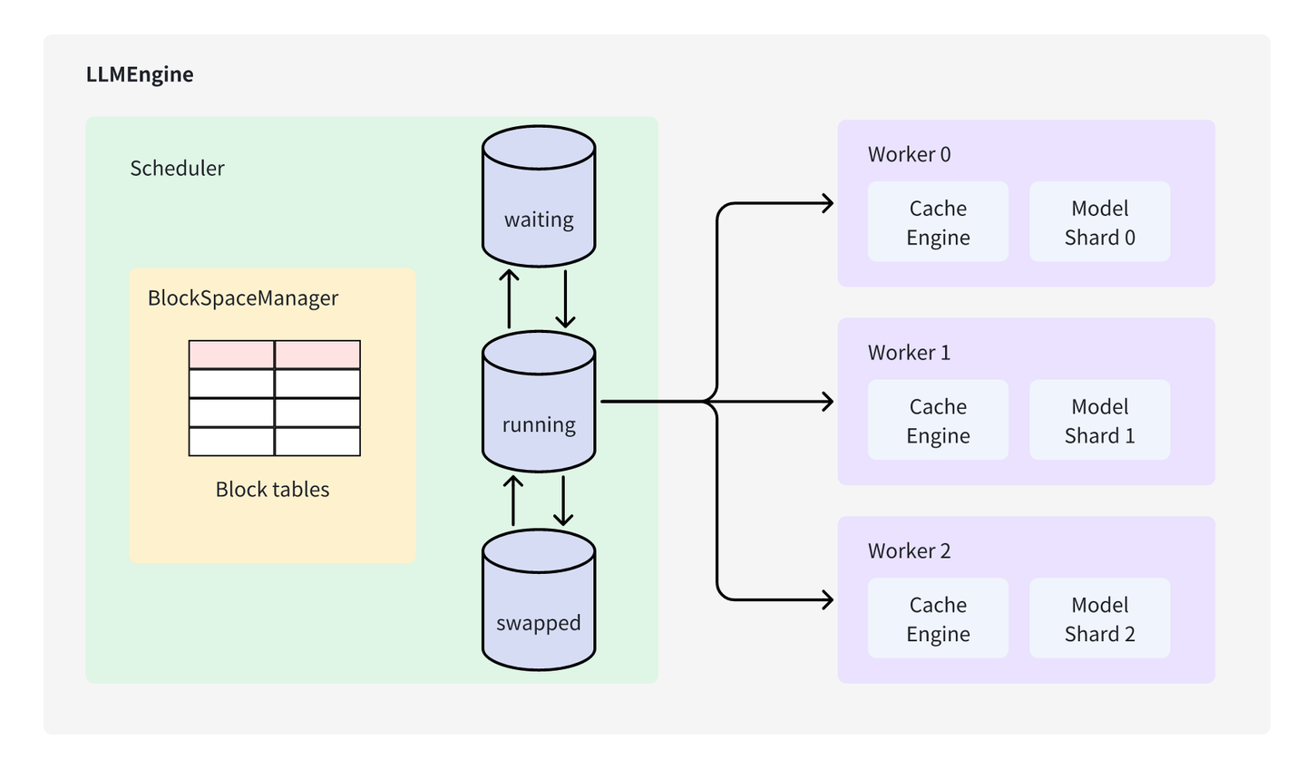
Scheduler 结构与主要组件
在 vLLM 中，调度器的结构设计围绕任务的状态管理和内存资源的优化利用展开。
将任务划分为不同的状态队列，并通过缓存管理和内存调度来保证任务处理的高效性。

Slide 13
Scheduler 结构与主要组件
Scheduler 核心：
waiting
running
swapped

Slide 14
核心状态队列设计
vLLM 调度器依赖三个状态队列来管理任务的不同阶段：
waiting 队列：waiting 队列用于存放新加入的任务或已完成预填充阶段但等待解码的任务。调度器会从 waiting 队列中取出任务，判断其是否可以分配资源，如果资源允许，则将其移至 running 队列。
running 队列：running 队列包含当前正在处理的任务，通常是在解码阶段。调度器会根据当前资源情况和任务优先级，决定是否抢占任务，将其暂时移出 GPU 以腾出资源。抢占的任务会被转移到 swapped 队列中。
swapped 队列：swapped 队列用于存放因资源不足而被暂时从 GPU 移至 CPU 的任务。调度器会定期检查 swapped 队列，如果资源允许，则将任务重新加载到 GPU，继续运行。

Slide 15
缓存与内存管理
在生成模型任务中，内存资源有效利用非常关键。为此，vLLM 调度器通过 SchedulingBudget 和 BlockSpaceManager 两个组件来控制内存分配：
SchedulingBudget：负责跟踪和限制任务使用总 token 数和并发任务数。
BlockSpaceManager：实际分配和管理 GPU/CPU 内存块，处理 GPU 到 CPU 内存交换。
通过 SchedulingBudget 和 BlockSpaceManager 的配合， Scheduler 不仅实现了对内存资源的精确控制，还通过高效内存管理策略确保了推理框架运行稳定性和任务执行效率。

Slide 16
03
初始化与请求队列的管理

Slide 17
Scheduler 的初始化过程
Scheduler 的初始化过程集中在解析配置项、创建 BlockSpaceManager 和初始化状态队列，以确保调度器能够动态、高效地管理多任务请求。

Slide 18
请求的预处理：解析并构建 SequenceGroup
每个新请求在进入调度队列前需要被解析并转换成 SequenceGroup 实例，关键在于为请求分配适当的 token 数、调度优先级、资源需求等信息，然后将其分配至 waiting、running 或 swapped 队列。
SequenceGroup：一个请求可能包含多个序列（如生成任务的多个解码路径）。SequenceGroup 用于管理请求的多个序列，并跟踪该组序列的状态。
add_seq_group 方法：将一个新请求包装为 SequenceGroup，并添加到 waiting 队列。
一个新请求在进入调度器后，会首先经过 add_seq_group 的包装流程，生成 SequenceGroup 实例，并加入 waiting 队列。假设一个请求需要生成文本的多种可能性，调度器会解析该请求并通过 add_seq_group 将其加入等待队列，等待资源分配。

Slide 19
04
小结

Slide 20

总结
Scheduler 专为优化生成式模型而设计。与普通任务调度器相比，不仅要管理多个请求排队和处理，还要动态分配 GPU 和 CPU 内存、控制数据加载与交换，确保系统在不同负载下均能高效运行。
在生成式模型实际应用中， Scheduler 决定了请求在 vLLM 推理框架内部流转方式以及资源分配效率。 Scheduler 作为一种高效的资源管理器，通过多个功能模块和精细化的控制策略，实现了对 GPU 和 CPU 资源的动态分配与优化。

Slide 21
总结
Scheduler 设计初衷在于为多任务环境中的生成式请求提供快速响应和资源最大化利用。在整个调度流程中，调度器通过 waiting、running 和 swapped 三个状态队列，以及 SchedulingBudget 和 BlockSpaceManager 等核心模块，确保了请求从预填充到解码每一个步骤都在严格的预算与资源监控下进行。
Scheduler 核心在于优先级控制和抢占机制，调度器根据请求重要性和资源需求灵活调整调度顺序，必要时通过抢占低优先级请求，为关键请求腾出空间。这一套灵活的调度机制不仅提升了请求的处理效率，也实现了对有限资源的合理分配。

Slide 23
https://www.omrimallis.com/posts/understanding-how-llm-inference-works-with-llama-cpp/
https://www.databricks.com/blog/llm-inference-performance-engineering-best-practices
SARATHI: Efficient LLM Inference by Piggybacking Decodes with Chunked Prefills
https://github.com/PaddleJitLab/CUDATutorial/blob/develop/docs/16_vllm_source_code/02_preprocess_before_scheduler.md
https://github.com/vllm-project/vllm/blob/main/docs/source/getting_started/quickstart.md
https://zhuanlan.zhihu.com/p/692540949

